Slide 1

Aula 07
Interfaces de dados e aplicações II
Disciplina: Sistemas de Aquisição de dados e Interfaces
Prof. Marcos Cunha
Universidade de Fortaleza - UNIFOR
Centro de Ciências Tecnológicas - CCT
E-mail: marcos.cunha@unifor.br
2012.1

Slide 2
Introdução
Interface é o nome dado ao circuito que controla um dispositivo de entrada ou saída, enviando ou recebendo informações do processador, agindo como um adaptador desse dispositivo.

Slide 3
Tipos de Interfaces
Tipos de Interfaces
  CAN
  USB
  Ethernet

Slide 4
CAN
CONTROLLER AREA NETWORK

Slide 5

CAN – Controller Area Network
Criada de 1983 pela
Disponibilizado oficialmente em 1986 no SAE (Society of Automotive Engineers)
Primeiros dispositivos fabricados pela Intel e Philips

Slide 6
CAN – Controller Area Network
Inicialmente utilizada exclusivamente em ambientes automotivos
Atualemte também é utilizada em ambientes indutriais

Slide 7
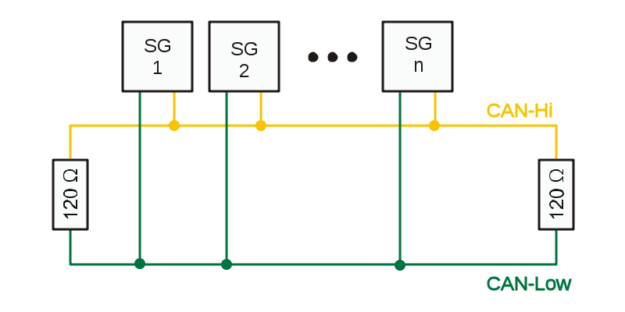
CAN – Controller Area Network
Topologia

Slide 8
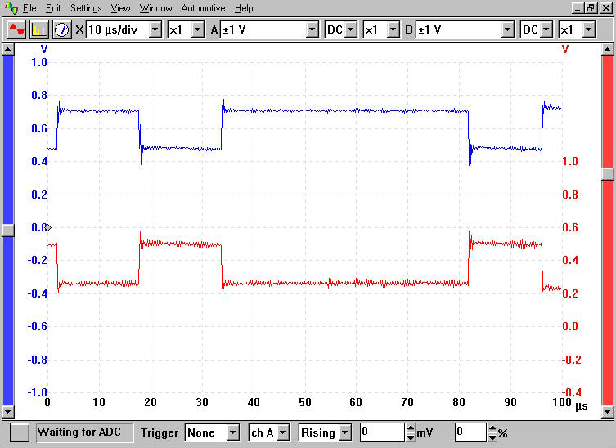
CAN – Controller Area Network
Forma de Onda

Slide 9
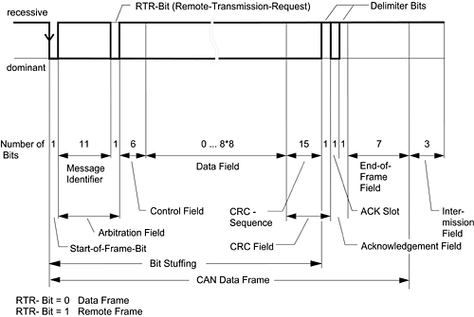
CAN – Controller Area Network
Formato da Mensagem

Slide 10
USB – UNIVERSAL SERIAL BUS

Slide 11

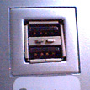

USB = Universal Serial Bus
Trata-se de uma tecnologia que tornou mais simples e fácil a conexão de diversos tipos de aparelhos (câmeras digitais, drives externos, modems, mouse, teclado, etc) ao computador, evitando o uso de um tipo específico de conector para cada dispositivo.

Slide 12
USB = Universal Serial Bus
Foi criada em 1995 em uma aliança promovida por várias empresas (como NEC, Intel e Microsoft).
É necessário que a placa-mãe da máquina e o sistema operacional sejam compatíveis com USB.

Slide 13
USB = Universal Serial Bus
Além de ser "plug and play", a interface USB trouxe outra novidade: é possível conectar e desconectar qualquer dispositivo USB com o computador ligado, sem que este sofra danos.
Também é possível o uso de "hubs USB", aparelhos que usam uma porta USB do computador e disponibilizam 4 ou 8 outras portas. Teoricamente, pode-se conectar até 127 dispositivos USB em uma única porta.

Slide 14

USB = Universal Serial Bus
Pen drive - Dispositivo móvel que permite armazenar centenas de MBs em dados de qualquer tipo.
Sua interface permite que o dispositivo conectado seja alimentado pelo cabo de dados.
Os cabos USB devem ter até 5 metros de comprimento.

Slide 15
USB = Universal Serial Bus
O barramento USB pode operar de 1,5 Mbps à 12 Mbps e 480 Mbps.
A maioria dos computadores com mais de uma porta USB divide o barramento entre os diversos dispositivos conectados.

Slide 16
USB = Universal Serial Bus
A grande maioria dos periféricos atuais já utiliza interface USB.
  Exemplos:
    Câmeras
    Pen Drives
    Impressoras
    Roteadores
    Teclados
    Mouse

Slide 17
USB = Universal Serial Bus
Modos de Convencionais USB 2.0
  High Speed – 480 Mbps
  Full Speed – 12 Mbps
  Low Speed – 1.5 Mbps

Slide 18


USB = Universal Serial Bus
Conectores
  Tipo A
  Tipo B
Pinout
1 – Vbus
2 – D+
3 – D-
4 – Ground

Slide 19
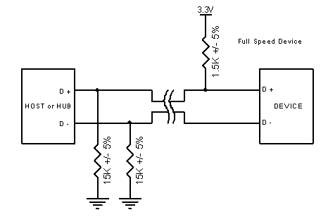
USB = Universal Serial Bus
Configurando a Velocidade
  Full Speed

Slide 20
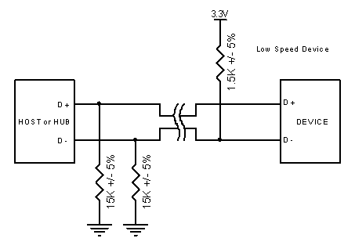
USB = Universal Serial Bus
Configurando a Velocidade
  Low Speed

Slide 21
ETHERNET

Slide 22
Ethernet
Surgiu pela necessidade de diminuir custos, aumentar confiabilidade, disponibilizar compartilhamento de recursos físicos e informações.

Slide 23
Ethernet
Desenvolvida pela Xerox PARC – Palo Alto Research Center em 1973 por Robert Metcalfe
Originou a criação da 3Com e o início da parceria Xerox, Intel e DEC.
Publicação oficial em 1980 – Padrão IEEE 802.3

Slide 24
Ethernet
Origem do nome:
  Ether = éter
    Acreditava se que era o meio que preenchia o universo e o espaço entre os corpos celestes que propagava as ondas eletromagnéticas pelo espaço
    Analogia pelo transporte dos bits para todos as estações de trabalho

Slide 25
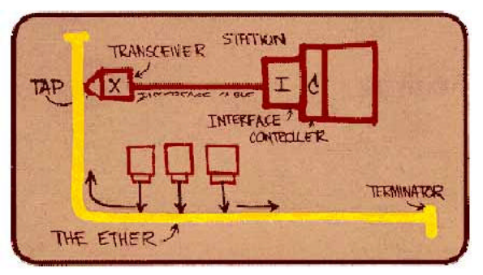
Ethernet
Rascunho da Primeira Rede

Slide 26
Ethernet
A aplicação principal era melhorar a comunicação em redes locais de computadores
Utilização de um único par de fios para cada canal de comunicação

Slide 27
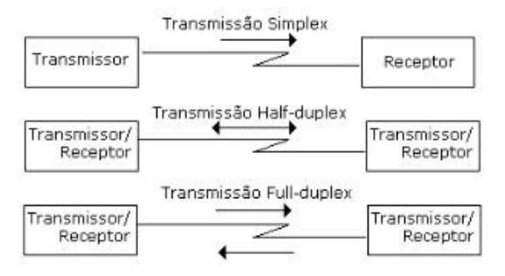
Ethernet
Modos de Transmissão

Slide 28
Ethernet
Controle de Acesso ao Meio
  Em Half Duplex – 10Mbps
  Tecnologia
    CSMA/CD – Carrier Sense Multiple Access with Colosion Detection
  Estados:
    Transmitindo, Disputando ou Inativo

Slide 29
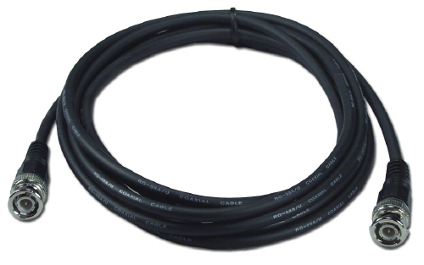
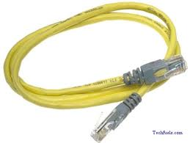
Ethernet
Principais Cabos Utilizados:
  Coaxial
  Par Trançado (Muito mais utilizado)

Slide 30
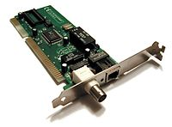
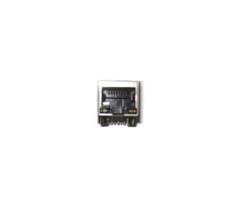
Ethernet
Placa Ethernet
Conector

Slide 31
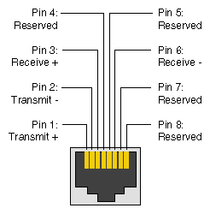
Ethernet
Pinagem

Slide 32
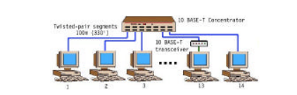
Ethernet
Topologias
  Estrela
  Cabo: Par Trançado

Slide 33
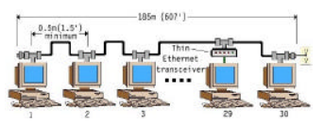
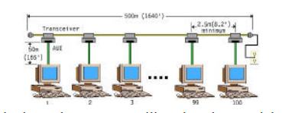
Ethernet
Topologias
  Barramento
  Cabo: Coaxial

Slide 34
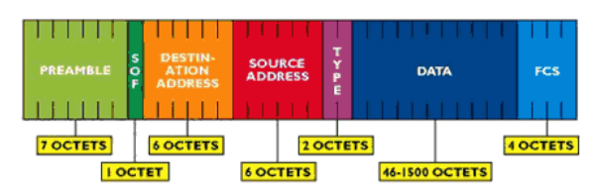
Ethernet
Quadro de Dados

Slide 35
Ethernet
Quadro de Dados
  Destination Address: Endereço MAC dedo destinatário
  Source Address: Endereço MAC do remetente

Slide 36
Ethernet
Quadro de Dados
  Type/Length: Tamanho em Bytes do campo de dados
  Data: Dados Transmitidos
  FCS: Frame Check Sequence: CRC

Slide 37
Fast Ethernet
Controle de Acesso ao Meio
  Em Full Duplex
Manteve algumas características do Ethernet
  Formato do pacote
  Tamanho
  Mecanismo de Detecção do Erro

Slide 38
Fast Ethernet
Mudanças no CSMA/CD
  Criação de Pause Frames
    Pacotes enviados pelo destinatário informando que o transmissor deve pausar a transmissão por um determinado período de tempo
  Não existe a diferenciação de estar transmitindo e estar recebendo

Slide 39
Fast Ethernet
Mudanças no CSMA/CD
  Não é mais necessário perceber que há silêncio na linha
    A transmissão se faz quando o receptor está apto.
  Aumento na banda de transmissão: 100Mbps

Slide 40
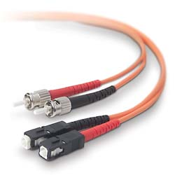
Fast Ethernet
Tipos de Cabos
  Coaxial
  Par Trançado
  Fibra Ótica

Slide 41
Fast Ethernet
Topologia
  Barramento
  Estrela

Slide 42
Gigabit Ethernet
Possibilidade de novas aplicações, tais como video conferência, audio conferência, chamadas de voz, aplicações de tempo real

Slide 43
Gigabit Ethernet
Modo de Acesso ao Meio:
  Em Half-Duplex e Full Duplex
Suporte ao quadro padrão ethernet
Taxas de Transmissão: 1Gbps

Slide 44
Giga Ethernet
Tipos de Cabos:
  Coaxial
  Par Trançado
  Fibra ótica

Slide 45
Giga Ethernet
Topologias
  Barramento
  Estrela

Slide 46
Bibliografia
http://www.rogercom.com
http://geocities.yahoo.com.br/conexaopcpc/artigos/portas_seriais_e_paralelas.htm
http://www.clubedohardware.com.br
http://bpiropo.com.br
http://magnet.com.br
http://htmlstaff.org
http://www.openit.com.br/
http://www.guiadohardware.net

